Slide 1
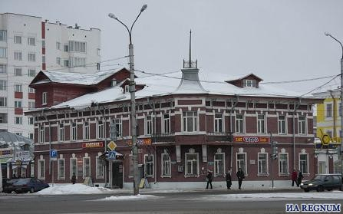
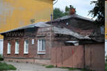
Архангельск. Дом в котором жил А.П. Гайдар
Летом и осенью 1937 г. А.Гайдар жил в Солотче Рязанской обл. вместе с К.Паустовским и Р.Фраерманом

Slide 2
Расшифруйте запись и вы узнаете,
что отвечал А.Гайдар на вопрос:
Что же это за сила, которая привлекает к нему ребят?
б
б
л
л
я
я
ю
ю
с
о
с
о
о
л
о
л
х
х
п
п
р
р
т
ю
т
и
ю
и
Ответ: Я просто их люблю

Slide 3
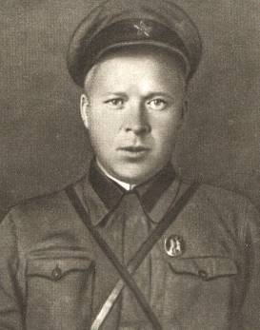
26 июля 1941 года – Аркадий Гайдар уезжает на фронт на Украину в качестве корреспондента "Комсомольской правды"

Slide 4
Строчки из письма А. Гайдара жене
Пень, служивший Гайдару скамьей

Slide 5
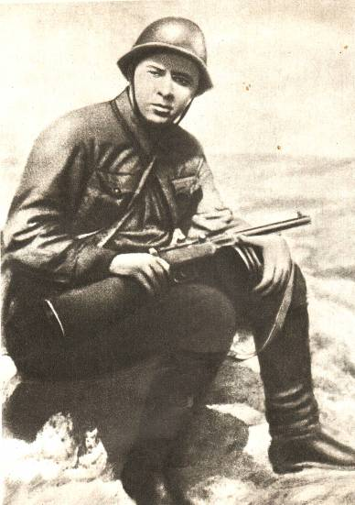
Он был свидетелем и участником Киевской оборонительной операции Юго-Западного фронта. Написал военные очерки "У переправы", "Мост", "У переднего края", "Ракеты и гранаты"
«Все, что во мне есть лучшего - все это солдатское»

Slide 6
Выбирая буквы другого формата,
прочитайте название украинского села,
около которого погиб А.Гайдар
а л ж у б н у ь н а п и е б о щ г а ф к п ж г р у ф л з ы е к ц д у а б з у я ы а с м д к р т ж е д л ф б ж ь в с л б т д ж х в а а ж р в п а в а ю
Ответ: село Леплява

Slide 7
Погиб он в роще под Леплявой
Как партизан, в тылу врагов,
и, осененный вечной славой,
Спит у днепровских берегов…

Slide 8
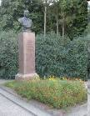
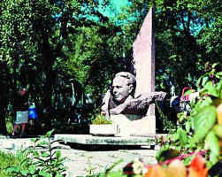
В 1947 году прах писателя был перенесен в город Канев Черкасской области

Slide 10
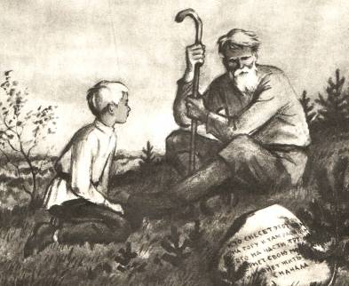
Прочитайте зашифрованную запись
из книги «Горячий камень» и закончите ее.
А | Б | В | Г | Д | Е | Ё | Ж | З | И | Й | К | Л | М | Н | О | П
1 | 2 | 3 | 4 | 5 | 6 | 7 | 8 | 9 | 10 | 11 | 12 | 13 | 14 | 15 | 16 | 17
Р | С | Т | У | Ф. | Х | Ц | Ч | Ш | Щ | Ъ | Ы | Ь | Э | Ю | Я
18 | 19 | 20 | 21 | 22 | 23 | 24 | 25 | 26 | 27 | 28 | 29 | 30 | 31 | 32 | 33
12,20,16 19,15,6,19,7,20 31,20,16,20 12,1,14,6,15,30 15,1 4,16,18,21 10 20,1,13 18,1,9,16,2,30,7,20 6,4.16 15,1 25,1,19,20,10
Ответ: Кто снесет этот камень на гору и там
разобьет его на части, тот вернет
свою молодость и начнет жить сначала

Slide 11
Если вы расставите буквы в знаменателях
по алфавиту, то в числителе прочитаете название
фильма, поставленному по сценарию Гайдара
к ж | п д | а й | д а | г м
о ё | м в | а з | л о | з и
у с | т р |  | р е | а л
у б | к к | о н | о п | а г
Ответ: Дума про казака Голоту

Slide 12
В шуточной поэме «Суд» Гайдар дал сам себе характеристику, которая была вполне серьезной:
Он белое красной краской не красил. И был он на взводе. И был он на страже. И знал, чего хочет, и знал, чего скажет

Slide 13
Если внимательно перечесть все написанное Гайдаром, то окажется, что он все время писал в сущности одну повесть - правдивую, серьезную, веселую и трогательную о жизни советских детей
По сведениям Книжной палаты СССР, произведения Аркадия Гайдара выходили
в нашей стране более 700 раз на 77 языках, причем общий тираж этих изданий достиг 28 миллионов экземпляров.
Это лучший памятник и
лучшая память о Гайдаре

